Slide 2
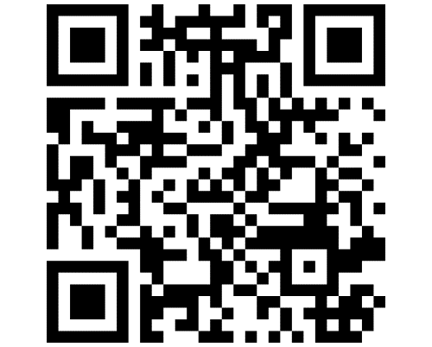
Nuvem de palavras
Resuma em uma única palavra suas perspectivas para o curso.

Slide 3
perguntas
Quais são as suas experiências com pessoas que buscam atendimento de saúde mental? Encaminham ou tentam solucionar?
Como profissional de saúde mental, você já sentiu que não consegue dar atendimento equitativo a todos os seus pacientes? Como você lida com a demanda tão grande de pacientes?
Quais são suas experiências com pacientes que apresentam muitas queixas?
Notes:
Quais são suas experiências com pessoas que buscam atendimento de saúde mental?
Esta pergunta é mais abrangente do que a pergunta original e permite que você obtenha uma visão mais profunda das experiências das pessoas com atendimento de saúde mental. Você pode perguntar às pessoas sobre suas motivações para buscar atendimento, seus desafios em encontrar um profissional de saúde mental e suas esperanças para o futuro do atendimento de saúde mental.
Claro, aqui está uma forma de reformular a pergunta "Quantas vezes as pessoas chegaram a você pedindo encaminhamentos para o psiquiatra ou psicólogo?" para os profissionais refletirem sobre o fato de que muitas pessoas não sabem que tipo de transtorno têm e acabam pedindo o especialista para isso:
Quais são as suas experiências com pessoas que buscam atendimento de saúde mental e não sabem que tipo de transtorno têm?
Esta pergunta é mais específica do que a pergunta original e permite que você obtenha uma visão mais profunda das experiências das pessoas com saúde mental. Você pode perguntar às pessoas sobre seus sintomas, suas tentativas de autodiagnóstico e suas esperanças para o futuro do atendimento de saúde mental.
Aqui estão algumas perguntas adicionais que você pode fazer aos profissionais:
Quais são os desafios de diagnosticar transtornos mentais?
Como você pode ajudar as pessoas a entender seus sintomas e encontrar o tratamento certo?
Quais são suas esperanças para o futuro do diagnóstico de transtornos mentais?
Ao fazer estas perguntas, você pode ajudar os profissionais a refletir sobre as experiências das pessoas com saúde mental e a desenvolver estratégias para melhorar o diagnóstico de transtornos mentais.
"Como profissional de saúde mental, você já sentiu que não consegue dar atendimento equitativo a todos os seus pacientes? Como você lida com a demanda tão grande de pacientes?"
Esta pergunta é mais abrangente do que a pergunta original e permite que você obtenha uma visão mais profunda das experiências dos profissionais de saúde mental com a demanda de pacientes. Você pode perguntar aos profissionais sobre como eles gerenciam suas agendas, como eles decidem quem atender e como eles lidam com pacientes que precisam de atendimento mais frequente.
Aqui estão algumas perguntas adicionais que você pode fazer aos profissionais:
Quais são os desafios de atender a uma demanda tão grande de pacientes?
Como você pode melhorar a equidade no atendimento de saúde mental?
Quais são suas esperanças para o futuro do atendimento de saúde mental?
Ao fazer estas perguntas, você pode ajudar os profissionais a refletir sobre suas experiências com a demanda de pacientes e a desenvolver estratégias para melhorar a equidade no atendimento de saúde mental.
laro, aqui está uma forma de reformular a pergunta "Quantas vezes você atendeu uma pessoa com muitas queixas?" para refletir sobre o fato de que por trás de um paciente com muitas queixas existe um problema de saúde mental e social:
"Quais são suas experiências com pacientes que apresentam muitas queixas? Você acha que esses pacientes podem estar lidando com problemas de saúde mental e sociais?"
Esta pergunta é mais abrangente do que a pergunta original e permite que você obtenha uma visão mais profunda das experiências dos profissionais generalistas com pacientes que apresentam muitas queixas. Você pode perguntar aos profissionais sobre como eles identificam pacientes que podem estar lidando com problemas de saúde mental e sociais, como eles abordam esses pacientes e quais são os desafios de tratar esses pacientes.
Aqui estão algumas perguntas adicionais que você pode fazer aos profissionais:
Quais são os sinais e sintomas de problemas de saúde mental e sociais?
Como você pode identificar pacientes que podem estar lidando com esses problemas?
Quais são os desafios de tratar pacientes com problemas de saúde mental e sociais?
Quais são suas esperanças para o futuro do tratamento de pacientes com problemas de saúde mental e sociais?
Ao fazer estas perguntas, você pode ajudar os profissionais a refletir sobre as experiências dos pacientes que apresentam muitas queixas e a desenvolver estratégias para melhorar o tratamento desses pacientes.

Slide 4
Lacuna do tratamento de saúde mental
Os transtornos mentais, neurológicas e por uso de substâncias são responsáveis por 14% da carga global das doenças.
Entre 75% a 90% dos indivíduos com esses transtornos não recebem o tratamento necessário, apesar da eficácia dos tratamentos disponíveis.
Notes:
A lacuna de tratamento de saúde mental é a diferença entre o número de pessoas que precisam de tratamento para transtornos mentais, neurológicos e por uso de substâncias e o número de pessoas que realmente recebem esse tratamento. A lacuna é grande e está aumentando.

Slide 5


LACUNA EM SAÚDE MENTAL
Notes:
Imagine que você precisa atravessar uma ponte para chegar a um lugar importante, mas essa ponte está cheia de buracos. Se você tentar atravessar a ponte assim mesmo, pode se machucar ou até mesmo cair. É como se houvesse uma lacuna na ponte que impede que você chegue ao seu destino com segurança.
Da mesma forma, a lacuna em saúde mental é como se fosse uma ponte cheia de buracos que impede que as pessoas que estão passando por problemas emocionais, como tristeza, medo, ansiedade, entre outros, cheguem a um lugar seguro e saudável.
Essa lacuna pode ser causada pela falta de profissionais especializados, recursos limitados ou falta de informação sobre como obter ajuda. O Programa de Ação para Reduzir as Lacunas em Saúde Mental (mhGAP) é como se fosse uma equipe de construtores que trabalha para consertar a ponte e preencher os buracos.
Ele fornece orientações e recursos para que os profissionais de saúde possam ajudar as pessoas que estão passando por problemas emocionais, mesmo em lugares onde os recursos são limitados. Assim, a ponte fica mais segura e as pessoas podem atravessá-la com mais facilidade e segurança.
Imagine que você está andando pela floresta e vê uma ponte. A ponte está quebrada e você não pode atravessar. Você está preso.
Você pode tentar atravessar a ponte de qualquer maneira, mas é muito perigoso. Você pode cair e se machucar. Você pode até mesmo morrer.
Você não sabe o que fazer. Você está preso e você precisa de ajuda.
De repente, você vê um grupo de pessoas trabalhando na ponte. Eles estão consertando a ponte. Eles estão trabalhando para torná-la segura para você atravessar.
Você espera que eles terminem rapidamente. Você está ansioso para atravessar a ponte e chegar ao outro lado.
Finalmente, a ponte está consertada. Você pode atravessar e chegar ao outro lado. Você está seguro e você pode continuar sua jornada.
A lacuna em saúde mental é como a ponte quebrada. É uma barreira que impede as pessoas de obter a ajuda de que precisam.
O Programa de Ação para Reduzir as Lacunas em Saúde Mental (mhGAP) é como o grupo de pessoas trabalhando na ponte. Eles estão trabalhando para consertar a lacuna em saúde mental. Eles estão trabalhando para tornar mais fácil para as pessoas obter a ajuda de que precisam.
Quando o mhGAP consertar a lacuna em saúde mental, as pessoas poderão obter a ajuda de que precisam. Elas poderão se recuperar e viver uma vida plena.
Juntos, podemos ajudar o mhGAP a consertar a lacuna em saúde mental. Podemos tornar mais fácil para as pessoas obter a ajuda de que precisam. Podemos ajudar as pessoas a se recuperar e a viver uma vida plena."
A lacuna em saúde mental é a distância entre as pessoas que precisam de ajuda e as pessoas que podem ajudar. Essa lacuna pode ser causada por muitas coisas, como a falta de profissionais especializados, recursos limitados ou falta de informação sobre como obter ajuda.
O Programa de Ação para Reduzir as Lacunas em Saúde Mental (mhGAP) é uma ferramenta que ajuda a reduzir a lacuna em saúde mental. O mhGAP fornece orientações e recursos para que os profissionais de saúde possam ajudar as pessoas que estão passando por problemas emocionais, mesmo em lugares onde os recursos são limitados.
A analogia da ponte pode ser usada para explicar a lacuna em saúde mental de uma forma que seja fácil de entender. A ponte representa a lacuna em saúde mental. A pessoa que está presa na floresta representa as pessoas que precisam de ajuda. O grupo de pessoas que está consertando a ponte representa o mhGAP.
Quando a ponte está consertada, a pessoa que está presa na floresta pode atravessar e chegar ao outro lado. Isso representa as pessoas que obtêm a ajuda de que precisam e se recuperam de seus problemas emocionais.
O mhGAP está trabalhando para consertar a lacuna em saúde mental. Eles estão fornecendo orientações e recursos para que os profissionais de saúde possam ajudar as pessoas que estão passando por problemas emocionais. Juntos, podemos ajudar o mhGAP a consertar a lacuna em saúde mental e garantir que todos tenham acesso à ajuda de que precisam.

Slide 6

Programa mhgap

Slide 7
Algumas Razões para lacuna de tratamento
Pessoas que não sabem que têm transtornos mentais, neurológicos e por uso de substâncias
Falta de acesso a cuidados
Deficiência de profissionais especializados
Não podem pagar o tratamento
Notes:
Existem muitas razões para a lacuna de tratamento. Uma razão é que muitas pessoas não sabem que têm um transtorno mental. Outra razão é que muitas pessoas não têm acesso a cuidados de saúde mental. Ainda outra razão é que muitas pessoas não podem pagar o tratamento de saúde mental

Slide 8
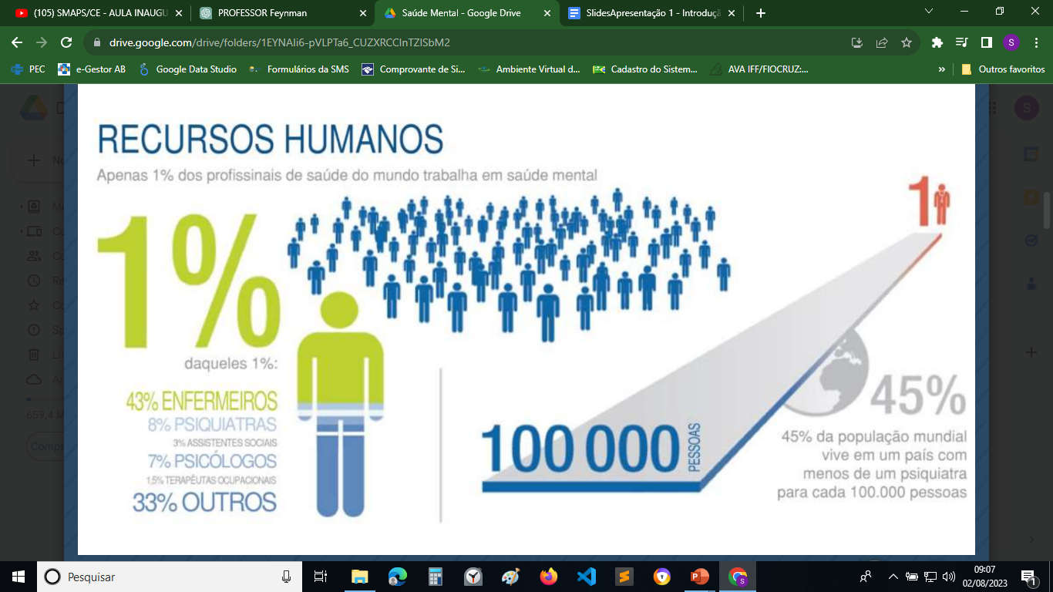
Deficiência de profissionais especializados

Slide 9
Programa de Ação para Reduzir as Lacunas em Saúde Mental (mhGAP)
O mhGAP é um programa da OMS, lançado em 2008, para ampliar os cuidados com os transtornos mentais, neurológicos e por uso de substâncias
Com os cuidados adequados e medicamentosos, o programa mhGAP visa tratar milhões de pessoas para depressão, psicoses e epilepsia, mesmo em locais com recursos limitados
O foco do programa mhGAP é aumentar os cuidados não especializados para atender às necessidades não atendidas das pessoas com transtornos
Notes:
O mhGAP fornece uma série de ferramentas e recursos para ajudar os profissionais de saúde a diagnosticar e tratar MNSS. Essas ferramentas incluem um guia de avaliação, um guia de tratamento e um guia de gestão de casos. O mhGAP também fornece informações sobre como integrar o atendimento a MNSS nos serviços de saúde geral.
O mhGAP é uma ferramenta importante para melhorar o atendimento a pessoas com MNSS em países de baixa e média renda. O programa tem o potencial de ajudar milhões de pessoas a obter o tratamento de que precisam para viver uma vida saudável e produtiva.
O mhGAP é como um kit de primeiros socorros para a mente. Ele fornece ferramentas para ajudar as pessoas a lidar com problemas mentais e emocionais.
O mhGAP é como um mapa para a saúde mental. Ele mostra o caminho para o tratamento e a recuperação.
O mhGAP é como um amigo que está sempre lá para você. Ele oferece apoio e orientação quando você precisa.

Slide 10

O MAPA
Notes:
O mhGAP é como um mapa para a saúde mental. Ele mostra o caminho para o tratamento e a recuperação.

Slide 11
Qual é o público-alvo do mhGAP?
Profissionais não-especializados em saúde mental ou neurologia:
Profissionais da APS
eMulti
ESB
ESF

Slide 12
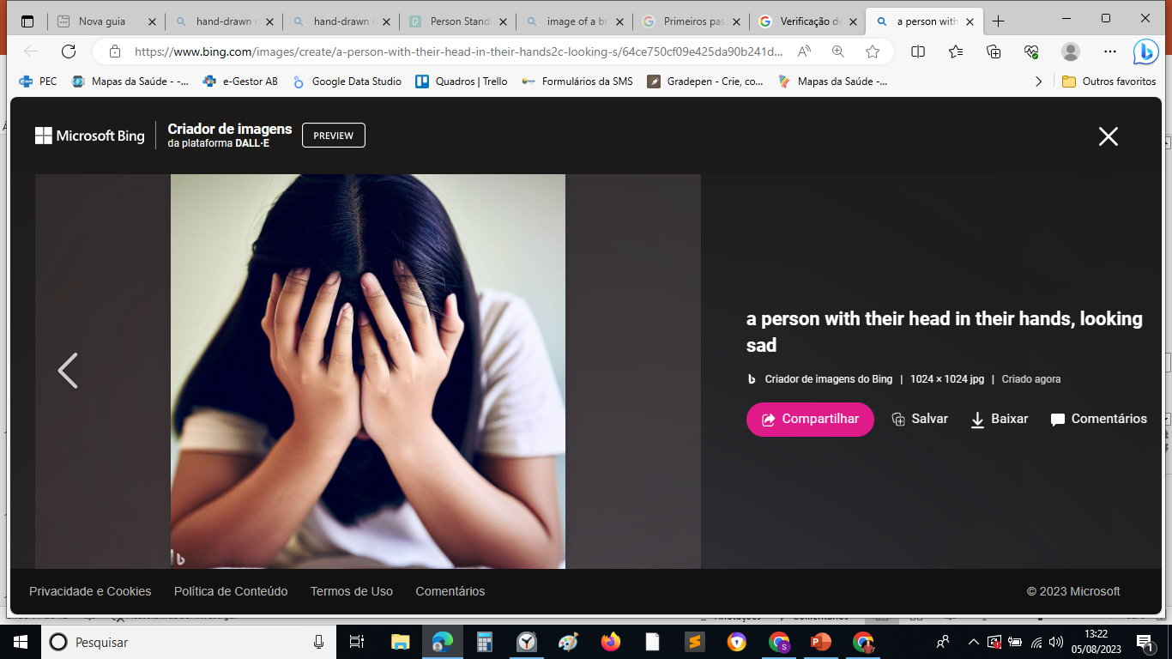
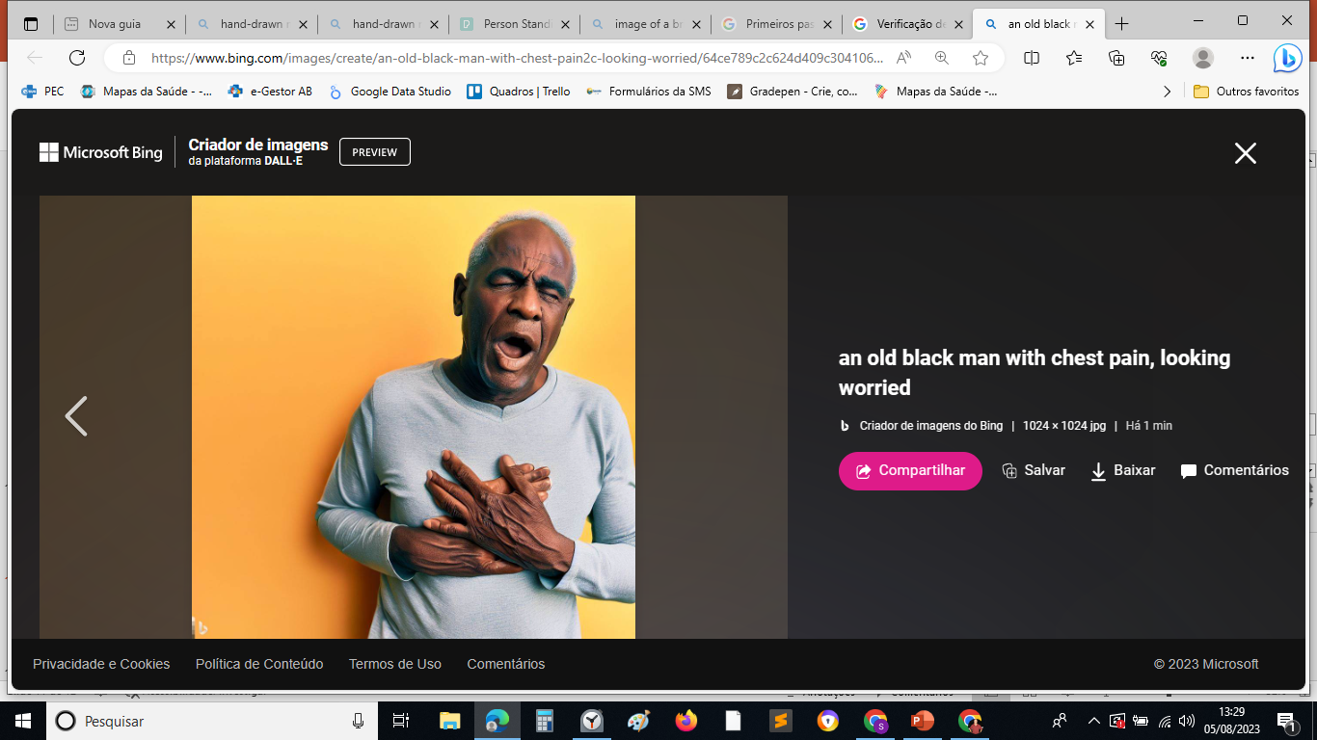
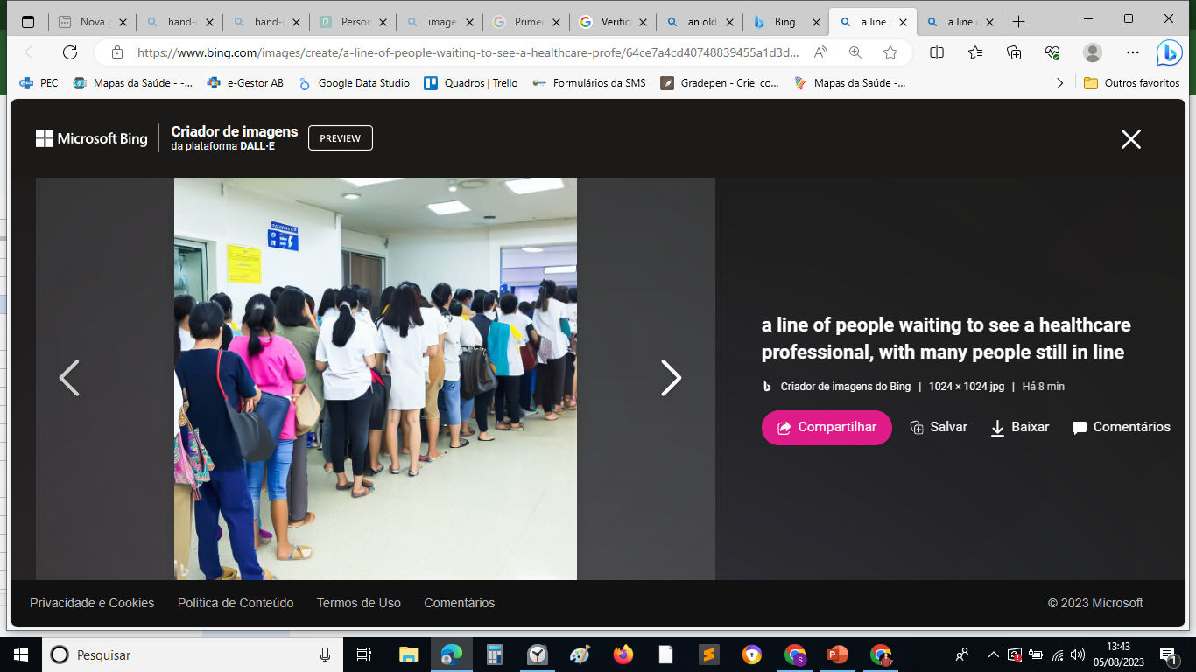

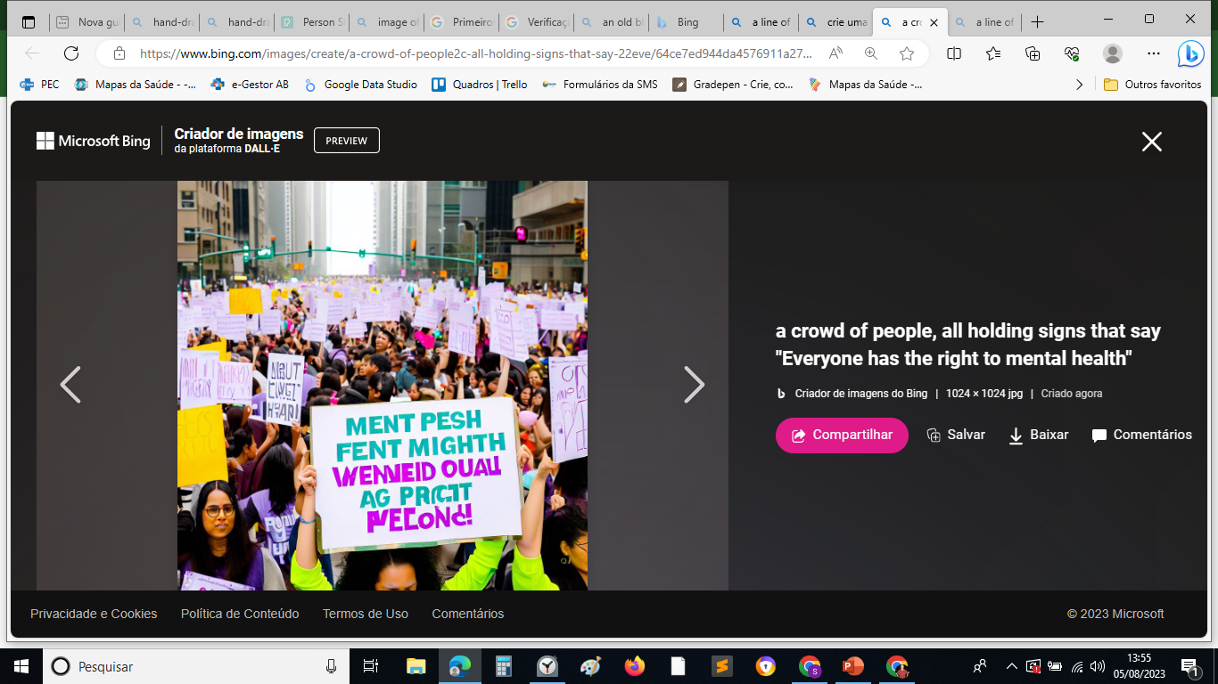

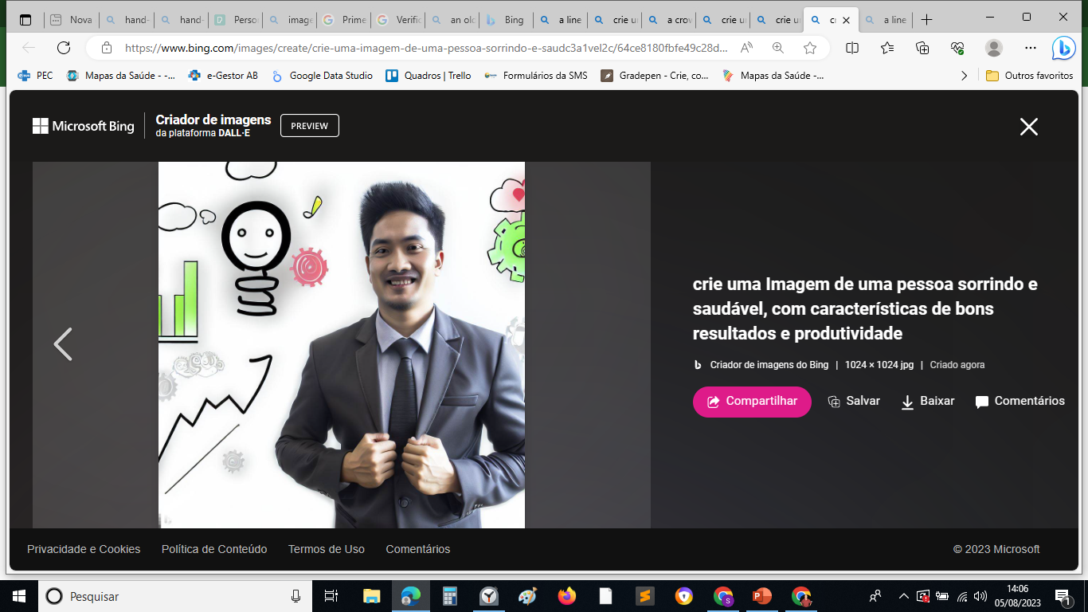
7 BONS MOTIVOS PARA INTEGRAR A SAÚDE MENTAL EM CUIDADOS DE SAÚDE NÃO ESPECIALIZADOS
O fardo dos transtornos mentais é grande.
Problemas de saúde mental e física estão entrelaçados
A lacuna de tratamento para transtornos mentais é enorme
Melhorar o acesso aos cuidados de saúde mental
Promover o respeito pelos direitos humanos
É acessível e com bom custo-benefício
Gera bons resultados de saúde
Notes:
O fardo dos transtornos mentais é grande. Os transtornos mentais são a principal causa de incapacidade em todo o mundo, e afetam bilhões de pessoas a cada ano.
Problemas de saúde mental e física estão entrelaçados. Os transtornos mentais podem levar a problemas de saúde física, e vice-versa. Integrar a saúde mental em cuidados de saúde não especializados pode ajudar a prevenir e tratar problemas de saúde física e mental.
A lacuna de tratamento para transtornos mentais é enorme. Milhões de pessoas com transtornos mentais não recebem tratamento. Integrar a saúde mental em cuidados de saúde não especializados pode ajudar a reduzir a lacuna de tratamento.
Melhorar o acesso aos cuidados de saúde mental. Integrar a saúde mental em cuidados de saúde não especializados pode tornar mais fácil para as pessoas acessarem o tratamento de que precisam.
Promover o respeito pelos direitos humanos. Todas as pessoas têm o direito à saúde mental. Integrar a saúde mental em cuidados de saúde não especializados pode ajudar a garantir que todas as pessoas tenham acesso ao tratamento de que precisam, independentemente de sua situação econômica ou social.
É acessível e com bom custo-benefício. Integrar a saúde mental em cuidados de saúde não especializados pode ser uma maneira eficaz e eficiente de melhorar o acesso aos cuidados de saúde mental.
Gera bons resultados de saúde. Integrar a saúde mental em cuidados de saúde não especializados pode ajudar a melhorar a qualidade de vida das pessoas, reduzir os custos de saúde e aumentar a produtividade.

Slide 13

Manual de Intervenções MI-mhGAP Versão 2.0
Guia com orientações baseadas em evidências e organizado em diagramas e fluxogramas que permitem ao profissional não especialista diagnosticar e tratar transtornos mentais considerados prioritários (com base nos critérios de mortalidade, morbidade e incapacidade). O MI-mhGAP (Versão 2.0) organizados com as seguintes abordagens:
Práticas e
cuidados
essenciais
Depressão
Psicoses
Epilepsia
Transtornos mentais
e comportamentais
em crianças e
Adolescentes
Demência
Transtornos por uso de substâncias
Autoagressão/suicídio
Outras queixas significativas em saúde mental

Slide 14

"A saúde mental é tão importante quanto a saúde física. Se você está lutando com sua saúde mental, não tenha medo de pedir ajuda. Você não está sozinho."
Michelle Obama

